Slide 1
Презентация мастер класса
Занятие кружка флористики «Цветочная страна»

Slide 2
«Флористика, создание декоративных тарелок из прессованных растений».
Тип занятия кружка : КОМБИНИРОВАНОЕ – ознакомление с новым материалом и практическая работа.
Цель занятия: триединая
ОБРАЗОВАТЕЛЬНАЯ – обеспечить знакомство с многообразием растительного материала, используемого для создания произведений декоративно-прикладного искусства
РАЗВИВАЮЩАЯ – сформировать умения и навыки по технике коллажа из природных материалов, развить творческий потенциал учащихся, интерес к изучению традиционных ремесел и современного дизайна.
ВОСПИТАТЕЛЬНАЯ – эстетическое воспитание учащихся, приобщение их к духовной культуре.

Slide 3
ОБОРУДОВАНИЕ – образцы декоративных тарелок, декорированные прессованными цветами.
- мультимедийная установка для демонстрации презентации.
-раздаточный материал: набор засушенных растений, керамические тарелки, пинцет, ножницы, клей, кисточки.
Ход занятия:
1. Организационный момент.
2. Объяснение нового материала, показ презентации.

Slide 4
Итак, приглашаю всех участников нашего мастер-класса окунуться в магию цветосложения и
вместе ощутить волшебное чувство вдохновения и творчества

Slide 5
Кто из вас сможет объяснить, что обозначает слово «флористика»?
Это искусство составления букетов из живых цветов и картин из засушенных.
Цветы во все времена в человеческой культуре не только наделялись символикой, но и одушевлялись, им приписывались определенные черты характера, им посвящались стихи и песни.
В картинах из цветов мы ценим подлинность, естественность и красоту. Оставаясь частью природы, цветок становится выразителем чувств человека.

Slide 6
С древних времен в культурах Египта и Китая использовались засушенные цветы и папирусы. В течение веков интерес к этому виду декоративно-прикладного искусства то угасает, то оживает. Известно, что составление картин из засушенных цветов было любимым занятием дочерей Пушкина. А теперь скажите, как вы понимаете слово «декоративное искусство»? Что такое «декор», «декорация»?
Слово «декор» на французском языке означает украшение

Slide 7
Перед тем, как приступить к декорированию тарелок, давайте вспомним об основных художественных принципах составления композиции.
КОМПОЗИЦИЯ – (в переводе – составление, сочетание); пропорциональное соответствие растительных елементов между собой и фоном.
Выражаясь простым языком композиция – это гармоничное распределение всего, что используется в работе с растительным материалом.

Slide 8
Воодушевление, которое испытывает человек от контакта с растительным материалом, помогает ему подобрать наиболее гармоничное и свободное сочетание лепестков, листьев, их форм и цвета. При этом желание соединить в картине те или иные элементы не должно быть слишком определенным, непреклонным, заранее четко обдуманным. Подобная целеустремленность делает нас «глухими» к подсказкам самих растений. Поэтому, не бойтесь в работе менять первоначальный замысел, прислушиваясь к своим чувствам и настроению в процессе творчества.
Отсутствие банальной симметрии придает композиции непредсказуемость, динамизм.

Slide 9
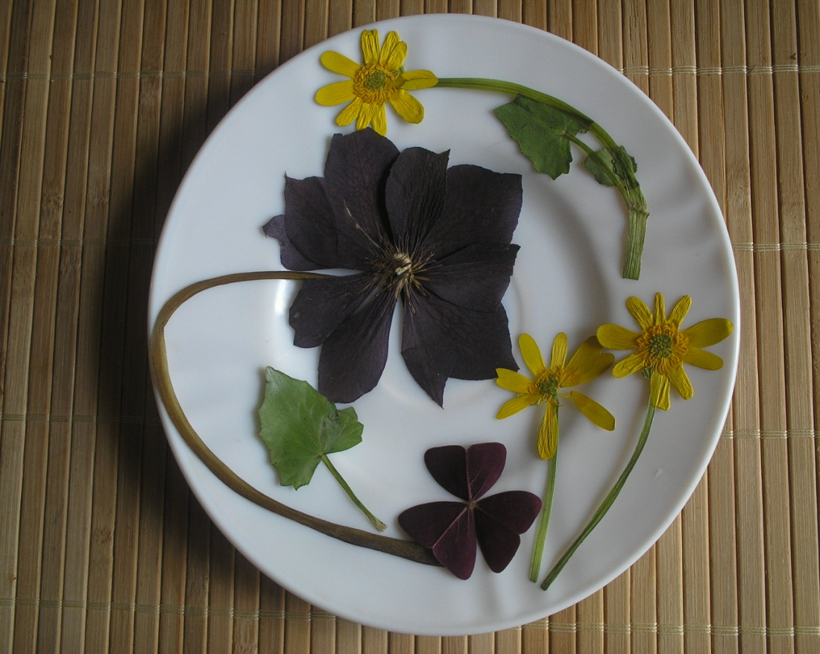
Керамические тарелки – светлые,
без рисунка – открывают широкий
простор для декорирования растения
ми. Большие цветы и мелкие, отдель-
ные и расположенные группами, сте-
бельки и листья– любой рисунок на
блестящей поверхности керамики
выглядит празднично.

Slide 10
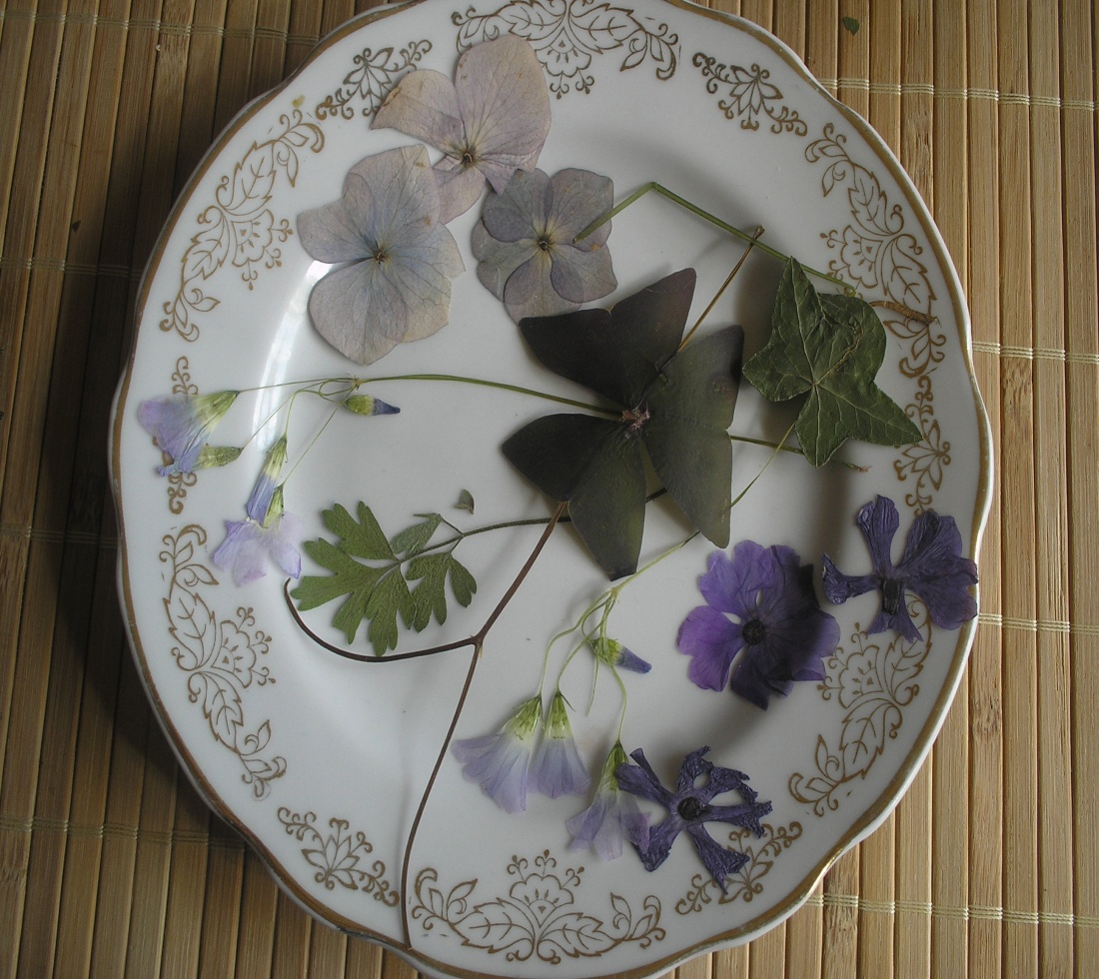
Возможно в вашем доме есть тарел-
ка, которую Вам бы хотелось декори
ровать цветами, но на ней уже есть
рисунок. Тогда вашей задачей ста-
нет подбор растительного материа-
ла именно к этому рисунку, размеру
и цвету тарелки. Изображения долж
ны органически соединиться, под-
черкнуть красоту друг друга.
Можно пойти и по пути ассоциаций, нап
ример с жостовской техникой, хохломой,
желью.
Синие, голубые цветы и темные веточки
на белой посуде -- наш, цветочный, вари
ант гжели.

Slide 11
ТЕХНОЛОГИЧЕСКИЙ ЭТАП
Накладывать элементы композиции следует с верху вниз;
в нижней части композиции располагаются самые крупные цветы и листья различной формы и цвета.
Элементы в аппликации не всегда вырезаются, иногда форма придается путем обрывания лишних деталей;
Помните, что прессованные растения становятся хрупкими.

Slide 12
Пинцетом положите цветы на тарелку. Пробуйте для композиции разные растения. При желании небольшие цветы и листья поместите на тарелке для заполнения пустых мест.
Уберите цветы с тарелки. Тонкие листочки и цветы можно оставить и наносить клей, осторожно приподнимая пинцетом или булавкой каждый фрагмент.
Нанесите немного клея на обратную сторону лепестков, стебля и листьев, начиная с растения, которое станет центром композиции.
Приложите салфетку, промокните и при необходимости нанесите ещё немного клея
5. Повторите эту процедуру для всех цветов и листьев. Слишком громоздкие стебли отрежьте.

Slide 13
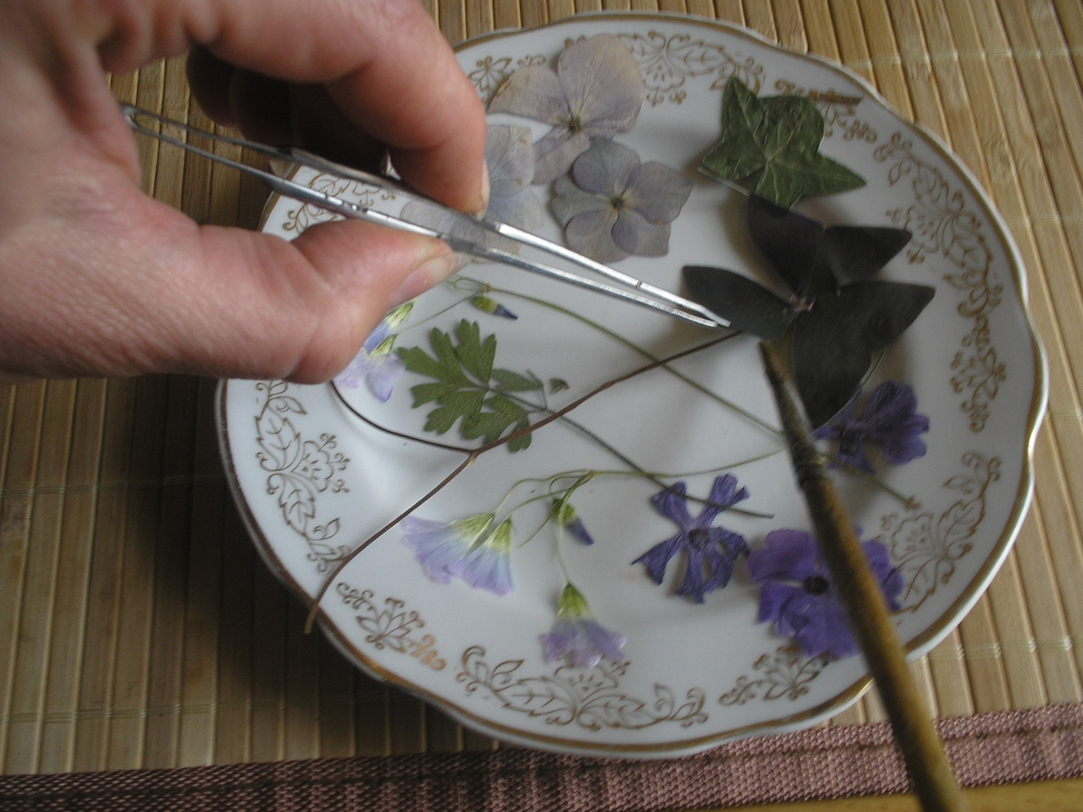

Slide 14
Постановка задачи урока учащимся.
Перед вами на столе набор необходимых для работы материалов и инструментов. В нем содержится растительный материал, керамическая тарелка для декорирования, кисточка, клей, пинцет. Рассмотрите содержимое набора. Цель нашей работы – к концу занятия декоративно украсить тарелку прессованными растениями подобрать к своей композиции название. Не обязательно использовать все засушенные растения из набора, кое-что можно оставить без применения.

Slide 15
·
Самостоятельная работа учащихся по выполнению задания:
- Выбор тарелки;
- Отбор растительного материала;
- Составление композиции;
- Подклеивание композиции к тарелке;
- Маркировка изделия.
Индивидуальная помощь руководителя учащимся в ходе работы.
Подведение итогов: оценка выполненной работы, обзор и обсуждение работ учащихся по композиции;
Домашнее задание: придумать название работы, оформить "паспарту".

